Slide 1
PALESTRA
SERÁ 2024 MELHOR OU PIOR DO QUE 2023? Uma Análise das Perspectivas Econômicas
RECIFE, 05 DE MARÇO DE 2024
Recife, 05 de Maio de 2020

Slide 2
PERSPECTIVA MUNDIAL
PERSPECTIVA BRASIL

Slide 3
PERSPECTIVA MUNDIAL

Slide 4
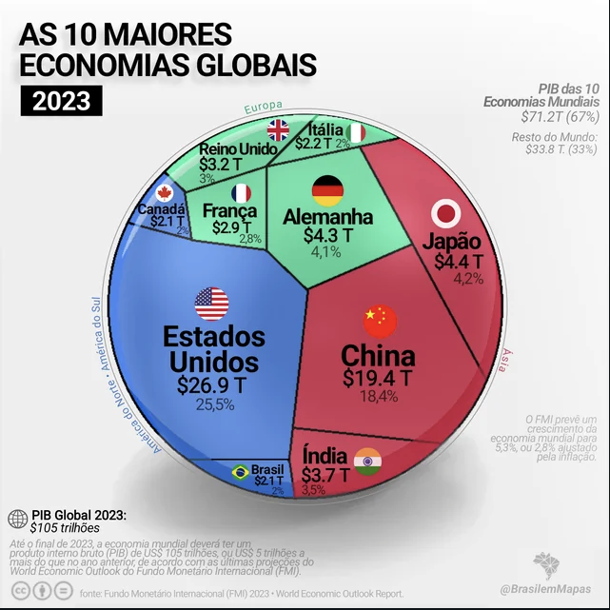
PARTICIPAÇÃO DAS MAIORES ECONOMIAS EM 2023
Fonte: FMI.

Slide 5
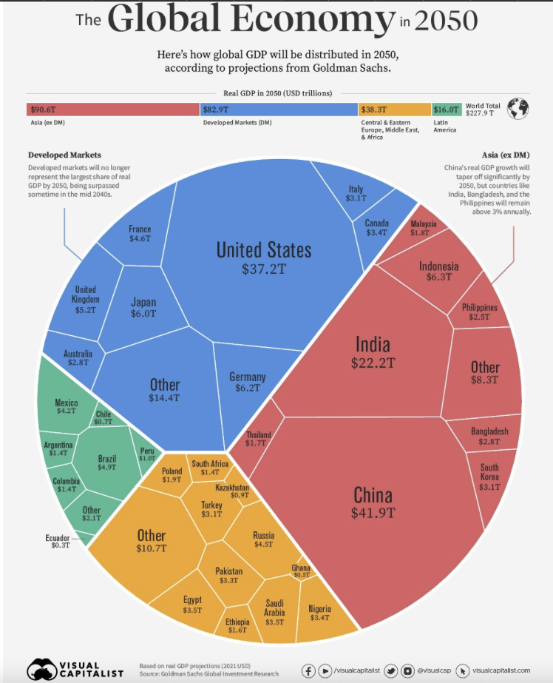
PARTICIPAÇÃO DAS MAIORES ECONOMIAS EM 2050
Fonte: Goldman Sachs.

Slide 6
TAXAS DE CRESCIMENTO - GRANDES BLOCOS - 2020 A 2025
Expectativa de taxas moderadas de crescimento;
Mudança na dinâmica de crescimento dos emergentes.
Fonte: Banco Mundial. Elaboração Ceplan. Nota: e = estimativa; f = previsão.

Slide 7
TAXAS DE CRESCIMENTO - REGIÕES E PAÍSES - 2020 A 2025
Índia vem assumindo maior dinamismo;
China com crescimento mais modesto;
Desenvolvidos retomam crescimento a partir de 2025.
Fonte: Banco Mundial. Elaboração Ceplan. Nota: e = estimativa; f = previsão.

Slide 8
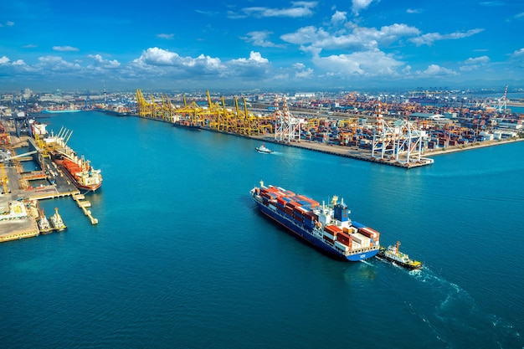
FATORES DE IMPACTO NA DINÂMICA DA ECONOMIA MUNDIAL
Controle dos processos inflacionários;
Reorganização das cadeias de suprimentos, com redução de dependências da Ásia (nearshoring ou friendshoring);
Liderança em IA, com vantagem significativa dos USA através da produção de chips e semicondutores;
Tensões Geopolíticas – Ucrânia, Mar Vermelho, Instabilidade no Oriente Médio, Gaza…

Slide 9
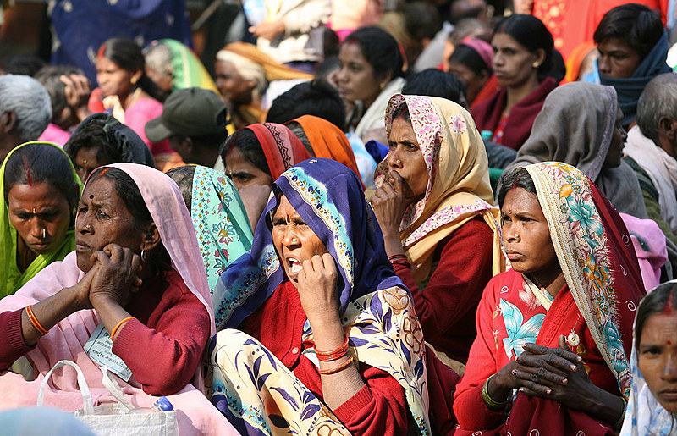
MEGA TENDÊNCIAS
TRANSIÇÃO DIGITAL
TRANSIÇÃO CLIMÁTICA
TRANSIÇÃO DEMOGRÁFICA

Slide 10
PERSPECTIVA BRASIL

Slide 11
ECONOMIA CRESCEU 2,9% EM 2023, PRATICAMENTE IGUAL AO OBSERVADO NO ANO ANTERIOR (3,0%).
BRASIL: TAXAS DE VARIAÇÃO DO PRODUTO INTERNO BRUTO
VALORES EM % - 4° TRIM./2022 AO 4° TRIM./2023
Segundo semestre foi pior do que o primeiro e resultado de 2023 foi melhor do que o esperado no início do ano.
Fonte: CNT/IBGE. Elaboração Ceplan.

Slide 12
AGRONEGÓCIO (15,1%) E EXPORTAÇÕES (9,1%) FORAM O DESTAQUE EM 2023; RESULTADOS ESTÃO ASSOCIADOS.
BRASIL: PRODUTO INTERNO BRUTO E COMPONTES DA OFERTA E DEMANDA
TAXA DE VARIAÇÃO ANUAL - 2022/2023
Comércio Exterior (agro e indústria extrativa) e Consumo das Famílias (impulsionado por benefícios sociais) contribuíram para o bom resultado;
Queda do desemprego, aumento da ocupação, inflação cadente, medidas de redução do endividamento e volume substantivo de benefícios sociais, foram fatores que contribuíram para o aumento no consumo das famílias (3,1%);
Importações e investimentos caíram pelo lado da demanda;
Comércio cresceu apenas 0,6%, mas serviços se expandiram (+3,8%) acima da média da economia (2,9%).
Fonte: CNT/IBGE. Elaboração Ceplan.

Slide 13
VAREJO AMPLIADO APRESENTA CRESCIMENTO (2,4%) ABAIXO DA MÉDIA DA ECONOMIA (2,9%).
BRASIL: VOLUME DE VENDAS DO VAREJO AMPLIADO
VARIAÇÃO MENSAL E ACUMULADA EM 12 MESES, VALORES EM % - DEZ/22 A DEZ/23
Segundo semestre melhor do que o primeiro (em dezembro, surpreendentemente volume de vendas estagnou);
Fonte: PMC/IBGE. Elaboração Ceplan.

Slide 14
SALDO DA BALANÇA COMERCIAL FOI EXPRESSIVO EM 2023.
BRASIL: MOVIMENTO DO COMÉRCIO EXTERIOR DE BENS E SERVIÇOS
VALORES EM BILHÕES DE DÓLARES, ACUMULADOS EM 12 MESES - JAN/23 A JAN/24
Saldo da balança comercial com nível historicamente elevado (US$ 103,1 bilhões);
Resultado puxado pelas exportações do agronegócio (soja e milho) e da indústria extrativa (petróleo e minério de ferro);
Primeiro mês de 2024 manteve padrão de crescimento observado em 2023.
Fonte: MDIC. Elaboração Ceplan.

Slide 15
INFLAÇÃO EM LENTA DESACELERAÇÃO, SITUANDO-SE ABAIXO DO TETO DA META NOS ÚLTIMOS MESES DE 2023.
BRASIL: ÍNDICE DE PREÇOS AO CONSUMIDOR AMPLO (IPCA)
VARIAÇÃO ACUMULADA EM 12 MESES, VALORES EM PERCENTUAL - JAN/23 A JAN/24
Política monetária foi bem sucedida no controle da inflação;
Valorização do Real perante o dólar contribuiu;
Expectativa de queda permanece em 2024, mas vai depender de comportamento de preços das commodities (cerais, carnes, petróleo e ferro).
Fonte: IBGE, BACEN. Elaboração Ceplan.

Slide 16
DESEMPREGO SEGUE EM LENTA QUEDA; RENDA DESACELERA, MAS MANTÊM CRESCIMENTO AINDA SIGNIFICATIVO.
BRASIL: TAXA DE DESOCUPAÇÃO E VARIAÇÃO MASSA DE RENDIMENTOS DO TRABALHO ACUMULADA EM 12 MESES, VALORES EM % - 1°TRIM./21 A 4°TRIM./23
Ocupação se mantém acima dos 100 milhões, mas informalidade se mantém também elevada (39 milhões);
Benefícios sociais contribuem para elevar a informalidade e para estimular saída da força de trabalho (inatividade).
Fonte: IBGE. Elaboração Ceplan.

Slide 17
ENDIVIDAMENTO CRESCE E SE MANTÉM ELEVADO ATÉ NOVEMBRO DE 2023.
BRASIL: ENDIVIDAMENTO DAS FAMÍLIAS COM O SISTEMA FINANCEIRO NACIONAL EM RELAÇÃO À RENDA ACUMULADA DOS ÚLTIMOS 12 MESES - DEZ/18 A NOV/23
Queda discreta entre dezembro de 2022 e novembro de 2023, apesar do programa de redução do endividamento das famílias;
Endividamento elevado reduz demanda por bens e serviços.
Fonte: BACEN. Elaboração Ceplan.

Slide 18
RESULTADO PRIMÁRIO PIOROU AO LONGO DE 2023.
BRASIL: TRAJETÓRIA DO RESULTADO PRIMÁRIO DO SETOR PÚBLICO
VALORES ACUMULADOS EM 12 MESES, EM % DO PIB - DEZ/2022 A DEZ/2023
Desafio de zerar déficit primário em 2024 dificilmente será atingido;
Arrecadação melhorou com a tributação de alguns nichos (off-shore, fundos exclusivos, etc);
Maior esforço terá que vir do lado da contenção de gastos.
Fonte: BACEN. Elaboração Ceplan.

Slide 19
EXPECTATIVA DE DISCRETA QUEDA NA INFLAÇÃO, PIB EM ALTA, DÓLAR MAIS VALORIZADO E SELIC CONSTANTE.
BRASIL: EXPECTATIVAS DO MERCADO PARA 2024 (RELATÓRIO SEMANAL BACEN)
Variável | Posição atual (23/fev/24) | Posição anterior (26/jan/24) | Referência
IPCA | 3,80% | 3,81% | Variação anual
PIB | 1,75% | 1,60% | Variação anual
Dólar | R$ 4,93 | R$ 4,92 | Final do ano
SELIC | 9,00% | 9,00% | Final do ano
Fonte: Relatório Focus Bacen. Elaboração Ceplan.

Slide 20
PREVISÕES DE CRESCIMENTO PARA 2024 OSCILAM ENTRE 1,4% E 2,2%.
BRASIL: PROJEÇÕES PARA O CRESCIMENTO DO PIB EM 2024
Banco Mundial, FMI, CEPAL, FGV, Confederação Nacional da Indústria, Sec. de Planejamento Econômico e OCDE
Previsão mais otimista (2,2%) é do Governo (SPE);
Previsão de safra menor em 2024 devido à condições climáticas adversas;
Investimentos podem melhorar em 2024 a contribuição para o crescimento.
Fonte: Global Economic Prospects (World Bank); World Economic Outlook (IMF); Balance Preliminar de Las Economias de América Latina y el Caribe 2023 (CEPAL); Boletim Macro (FGV); Economia Brasileira 2023-2024 (CNI); Balanço Macrofiscal de 2023 e perspectivas para 2024 (SPE); Economic Outlook (OECD). Elaboração Ceplan.

Slide 21
PERNAMBUCO: ATIVIDADE ECONÔMICA VINDO DE MOMENTO DE DINAMISMO (FINAL DE 2023)
PERNAMBUCO: ÍNDICE DE ATIVIDADE ECONÔMICA (IBC-BR)
VARIAÇÃO MENSAL E ACUMULADA EM 12 MESES, VALORES EM % - DEZ/22 A DEZ/23
Crescimento anual de 2,2%, próximo ao do Brasil (2,4%, pelo IBC-BR);
Último trimestre do ano em PE fez a diferença (outubro e dezembro com crescimento bem acima da média nacional);
Todos os setores, principalmente os serviços, contribuíram para o desempenho no fim do ano;
Produção industrial fechou o ano com variação positiva (1,9%), diferente de Brasil (-1%), Ceará (-4,9%) e Bahia (-0,3%).
Fonte: BACEN. Elaboração Ceplan.

Slide 22
PERNAMBUCO: TAXAS DE DESEMPREGO CADENTES, MAS AINDA MUITO ACIMA DA MÉDIA NACIONAL
BRASIL E PERNAMBUCO: EMPREGO FORMAL
VALORES EM 1.000 - DEZ/22 A DEZ/23
BRASIL E PERNAMBUCO: TAXA DE DESOCUPAÇÃO
VALORES EM % - 1° AO 4° TRIMESTRES DE 2023
Unidade territorial | 2022 | 2023 | Variação (%)
Saldo (Admissão - Demissão)
Brasil | 2.013 | 1.484 | -26,31%
Pernambuco | 63 | 52 | -18,43%
Estoque em Dezembro
Brasil | 42.444 | 43.928 | 3,50%
Pernambuco | 1.375 | 1.427 | 3,75%
Saldos na geração de empregos mantêm-se positivos, mas menores do que em 2022;
Variações de estoque positivas e acima do desempenho das economias nacional e estadual.
Fonte: Caged/MTE. Elaboração Ceplan.
Fonte: PNAD Contínua/IBGE. Elaboração Ceplan.

Slide 23
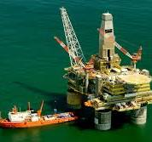
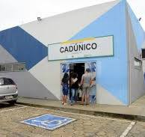
SÍNTESE E PERSPECTIVAS
Desempenho da economia em 2023 foi melhor do que o esperado, devido a vários fatores, mas sobretudo à performance do agronegócio. Comércio (+0,6%) e serviços (+3,8%), apresentaram, respectivamente, crescimento fraco e moderado. . Política monetária foi bem sucedida em reduzir a inflação ajudada por uma discreta valorização do Real;
Para 2024 desempenho da agropecuária deverá ser inferior ao observado em 2023 devido a condições climáticas mais adversas. Setor externo não deverá ter o excelente desempenho observado em 2023 que foi puxado pelas exportações da agropecuária;
Desempenho da indústria extrativa (aumento do preço do ferro e da produção de petróleo) ajudaram a economia em 2023. Conflitos internacionais e desempenho da economia mundial,, sobretudo a da China, geram incertezas com relação ao desempenho do setor em 2024;
O impacto dos benefícios sociais também poderá ser menor devido à revisão do Cadastro Único , de um lado, mas, de outro, há o impacto positivo da indexação sobre os benefícios da previdência e da prestação continuada.

Slide 24
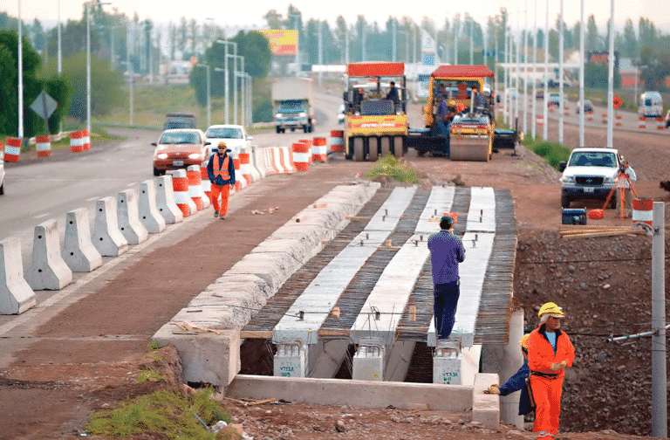
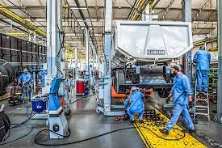
SÍNTESE E PERSPECTIVAS
Se o desempenho do mercado de trabalho for igual ou melhor do que em 2023, contribuição pela ótica da renda pode ser expressiva;
Desempenho do investimento deverá ser melhor do que em 2023 devido a juros menores, ao PAC, a MCMV e a um conjunto de incentivos à reindustrialização do país;
Em suma, a expectativa do mercado é de um crescimento de 1,6% em 2024. Expectativa do Governo (SPE/MF) é melhor (2,2%), mas no momento previsão é de um crescimento menor do que aquele observado em 2023;

Slide 25
CeplanConsultoria
@ceplanconsultoria
CeplanConsultoria
/ceplan-consultoria-econ-mica-e-planejamento
@CEPLAN
Rua João Ramos, 50, Sala 409
Graças. Recife PE – CEP 52011-080
Tel: (81) 3414.8181
ceplan@ceplanconsult.com.br
www.ceplanconsult.com.br

